Slide 1
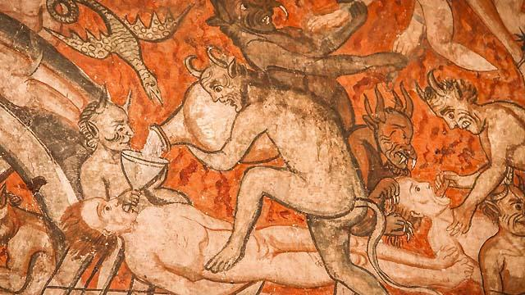
Tadeo Escalante 1770?-1840?
Iglesia de Huaro,Cusco,Perú
Presentación Nº 91
Gabriela Lavarello Vargas de Velaochaga -Perú-agosto 2015

Slide 2
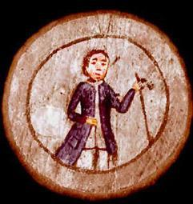
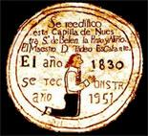
TADEO ESCALANTE
Pintor muralista. Nació en Acomayo, Cusco. Poco se sabe de él como persona, le han asignado un período de vida entre 1770 y 1840. Considerado Inga o de ascendencia noble. Realizó murales al temple entre los siglos XVIII y XIX, en diferentes iglesias y recintos. --------------------------------------------------------------------------------------------------------------------------.. En la iglesia de Huaro, Cusco, se encuentra su obra más importante Las Postrimerías, que son cuatro: muerte, juicio, infierno y gloria. En el mural del infierno se encuentra la fecha 1802, costumbre antigua de firmar la última obra de una serie. Y un mural dedicado a San Juan Bautista, patrono de la Iglesia, rodeado de las imágenes de Santos y Papas junto a Cristo y la Virgen, en el Arco Triunfal. --------------------------------------------------------------------------------------------------,--------------- En la sala capitular del convento de Santa Catalina del Cusco, pintó un San Onófre en la parte superior y en la parte baja la vida cortesana de la ciudad. En la Capilla de Belén de Acomayo su mural está cubierto de cal, solo se conserva el medallón con su autorretrato, fechado en 1830. ---------------------------------------------------------------------------------------------------- En su obra Molino de la Creación, ubicado en la Casa-Hacienda San Cristóbal, el artista pinta desde el Génesis hasta la salida de Moisés al Monte Sinaí. Un mural del Molino de Acomayo, donde figuran las series de la creación del mundo y de la genealogía de los Incas fechado en 1840. Al parecer es lo último que firma y lo dan por fallecido, no se encuentran documentos personales ni de contratos..-------------------------------------------------------
Autorretratos: En Nuestra Señora de Belén--------------------------------------------- --- Molino de Acomayo, Cusco

Slide 3
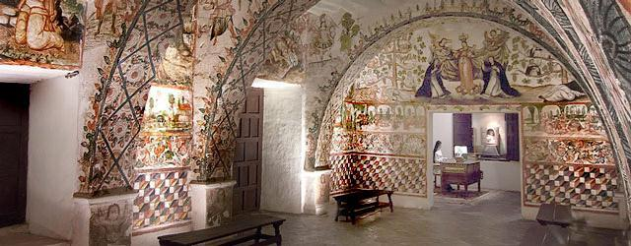
Sala Capitular del Convento Santa Catalina del Cusco
En una de sus paredes se encuentra un San Onofre, atribuido por los historiadores Mesa y Gisbert a este artista

Slide 4
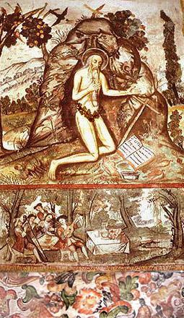
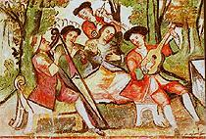
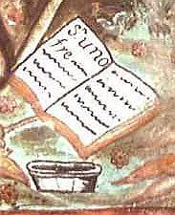
S~ Onofre, en el Monasterio de Santa Catalina del Cusco

Slide 5
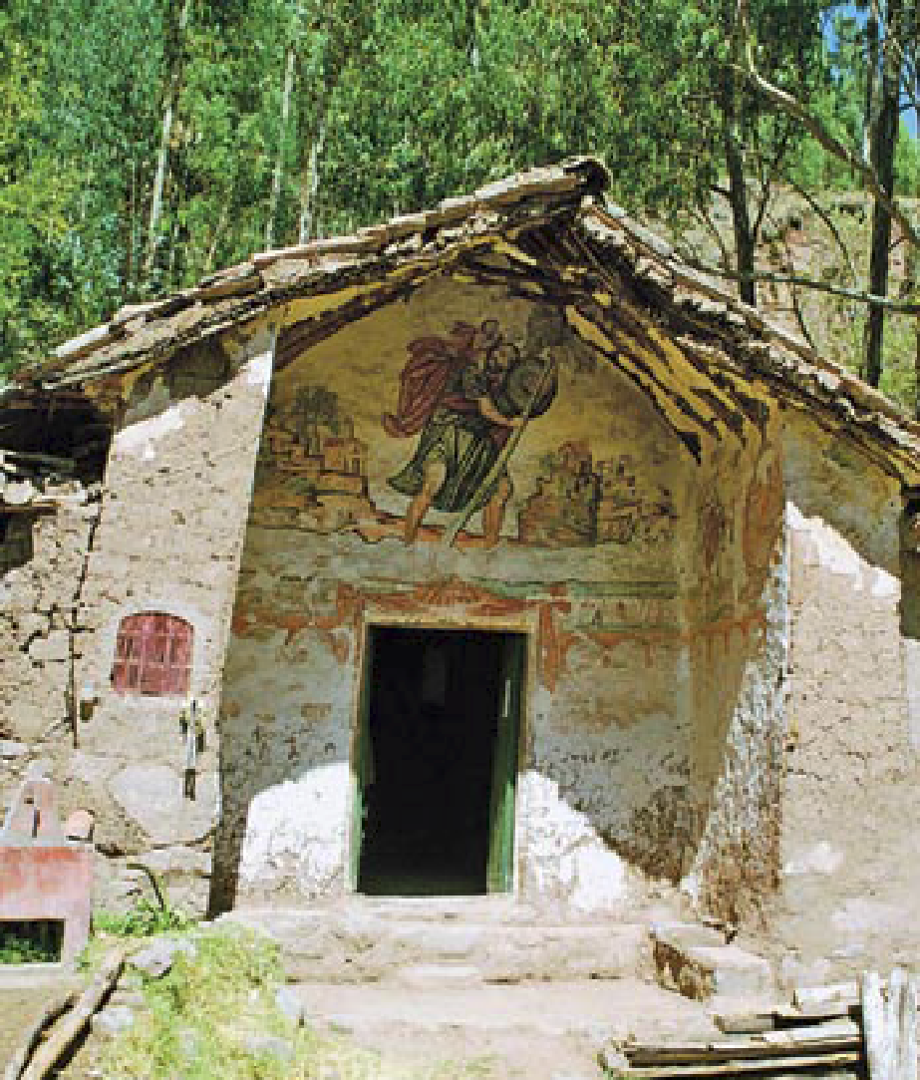
El Molino de Acomayo
La Casa-Hacienda San Cristóbal es de la época colonial, el molino tiene como fachada un mural central representando a San Cristóbal, al lado derecho se aprecia a San Martín de Porres y al extremo izquierdo a Santiago Matamoros. ------------------------------- El interior está decorado por murales, entre ellos una alegoría de los 14 Emperadores Incas; el Árbol de la de la muerte y el Molino de la creación. ----------------------------------- Actualmente alberga a la familia Escalante.----------------------------------

Slide 6
En el interior de los llamados Molinos de Los Incas se encuentra esta escena del Árbol de la Vida Fuente: Jeremías Gamboa - fotografía Ruperto Márquez

Slide 7
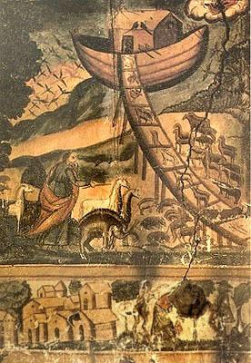
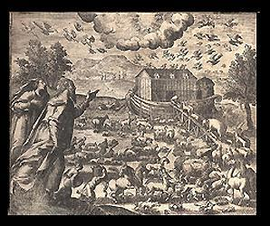
El molino de la creación Se encuentra en la casa hacienda San Cristóbal del Cusco. Está inspirado en el grabado el Arca de Noé , del artista Jan Theodor de Bry (1561-1623) insertado en la Biblia Sacra Vulgate Editionis (Editor: Jakob Fischer, 1609. Fuente: Colonial Art

Slide 8
Detalle del molino de los Incas, en la parte final derecha se lee: Atahuallpa muerto p el Conquistador Pi

Slide 9
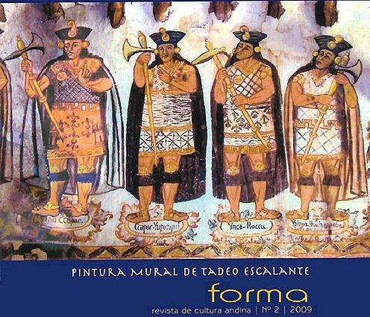
Detalle de la genealogía de los Incas realizado en 1840

Slide 10
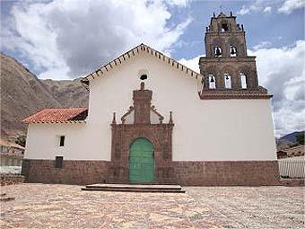
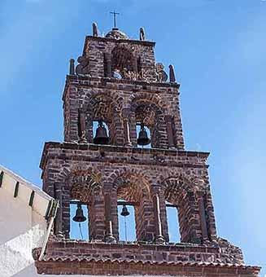
TADEO ESCALANTE en HUARO
Su obra principal se encuentra en el templo San Juan Bautista, situado en la plaza principal del distrito de Huaro, provincia de Quispicanchi a 40 km. del Cusco y a 3.500 metros sobre el nivel del mar.--------------------------------------- Iglesia edificada bajo la advocación de San Juan Bautista. Algunos investigadores opinan que el templo data del siglo XVI, otros deducen que su edificación sería de la segunda mitad del siglo XVII. Asentada en cimientos y sobrecimientos de piedra, muros de adobe y revoque de barro y cal. De planta clásica, es de una sola nave y torre de espadaña, éste era el nombre con que se conocía antiguamente al campanario. Formado por una pared de adobe y sobre ella una torre en piedra labrada en tres niveles con arcos de medio punto para sostener las campanas.
El techo a dos aguas está cubierto por tejas serranas y estructurado de madera y cañas. Los siglos no las han dañado, el cielo raso se mantiene hasta la fecha, el mismo que está cubierto íntegramente con una delicada pintura mural. ---------------------------------------------------------

Slide 11
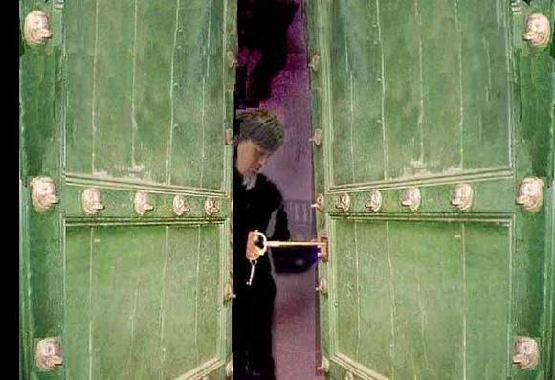
La vetusta puerta de Huaro se abre con una llave de bronce de más o menos unos 50cm. Fechada el año 1746

Slide 12
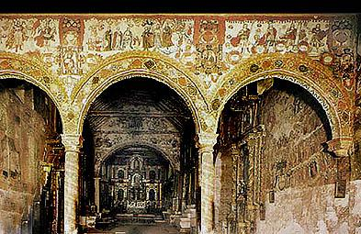
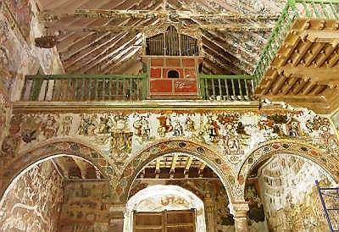
Ingreso a la iglesia de Huaro,
la arquería se encuentra pintada por ambos lados en el intradós hay textos

Slide 13
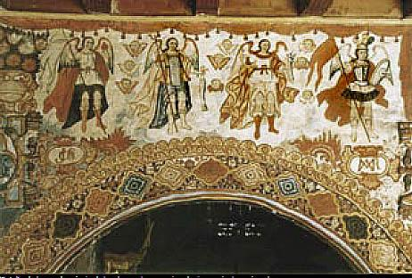
Arquería vista por el reverso

Slide 14
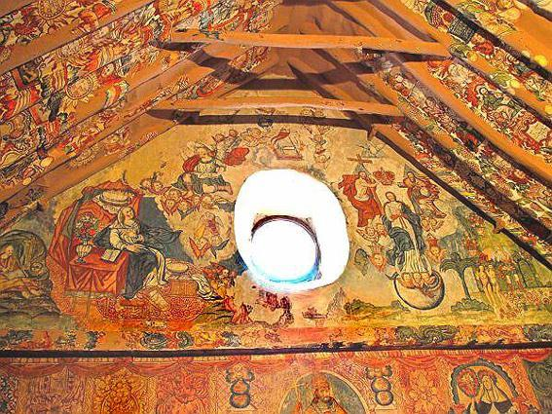
Espalda de la fachada

Slide 15
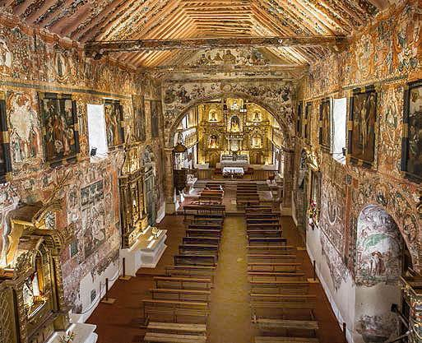
La nave está decorada con pintura mural en todo su interior. Los primeros murales son de pintores anónimos y se calcula que fueron realizaron entre los años 1675 y 1699, tiempo en el que se decoró el templo con retablos, lienzos y ornamentos. Huaro cuenta con 60 esculturas y 49 lienzos ubicados a lo largo de la nave.-----------------------------------------------------------------------

Slide 16
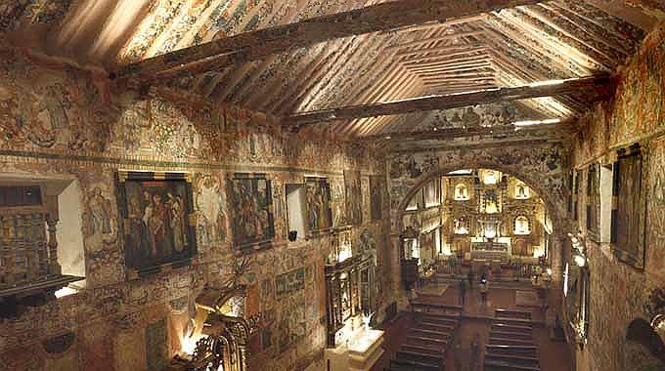
El templo no tiene plano de planta. Más o menos mide 10m de ancho, 70m de profundidad y entre 13 y 15m de alto En los laterales de la nave de la iglesia se ven lienzos con imágenes sacras, que están rodeadas de pintura mural y que cubren la casi la totalidad del recinto. Su altar tiene adornos de plata y el tallado está cubierto con pan de oro

Slide 17
Al Arco triunfal de la Iglesia de Huaro lo corona San Juan Bautista, patrón de la iglesia, está de pie rodeado por los Doctores de la Iglesia. Este arco normalmente separa el presbiterio del resto de la nave principal, el de Huaro está adelantado del Presbiterio que es el espacio anterior al altar mayor en un templo. Por esta característica el público puede ocupar un lugar más cercano al altar pasando el arco.

Slide 18
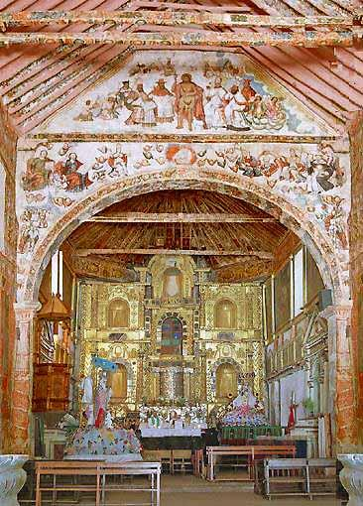
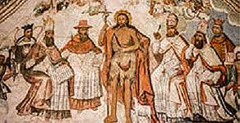
San Juan Bautista
Arco Triunfal de Huaro con San Juan Bautista, Patrón de la Iglesia.--------------------------------------------------.
El recinto tiene 1,371 m² de murales, los que cubren desde el piso hasta el cielo raso.
La obra de Tadeo Escalante destaca de los demás pintores muralistas por los temas que pintó, varios pasos de la Biblia, serie terminada en 1802..----------- Ocupan gran parte de las paredes de la iglesia que es de una sola nave, dos capillas laterales y la sacristía muy cerca del ingreso del coro. --------------------
Observese la localización del Arco con relación al Presbiterio y Altar .

Slide 19
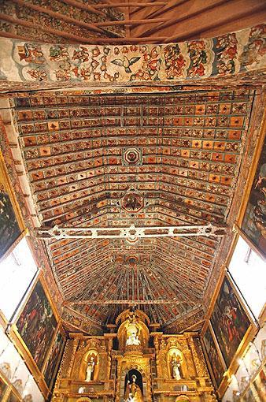
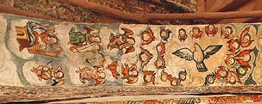
Detalle del intradós del arco (superficie curva interior de un arco)
Cielo raso del Presbiterio
Detalle del altar

Slide 20
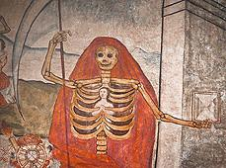
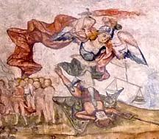
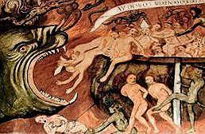
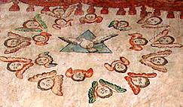
Muerte
Juicio
Las Postrimerías
según la Iglesia Católica son cuatro
Infierno
Gloria

Slide 21
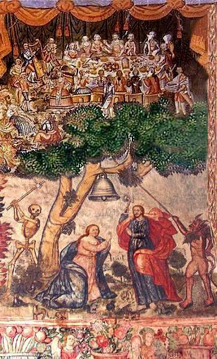
El árbol de la vida
Este mural está ubicado en la pared contigua al baptisterio en el ingreso izquierdo del templo de Huaro. ------------------------------------------------.-- La pintura muestra dos escenas diferentes: en la parte superior representa un elegante salón, personas reunidas en una mesa con potajes, los comensales se encuentran cenando y disfrutando de la música del arpa y violines. En la parte baja de ve un frondoso árbol del que pende una campana, Jesús la tocará con un martillo; junto a él se encuentra su madre, la Virgen María, en postura de oración.--------------- A sus costados se encuentran: La Muerte con un hacha cortando el árbol y el Demonio en el lado opuesto, tirando de él para derribarlo.-------------
Fotografía: cortesía de la señora Laura Gutiérrez Arbulú

Slide 22
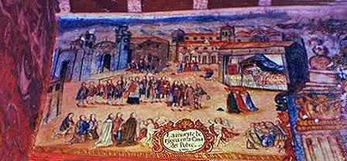
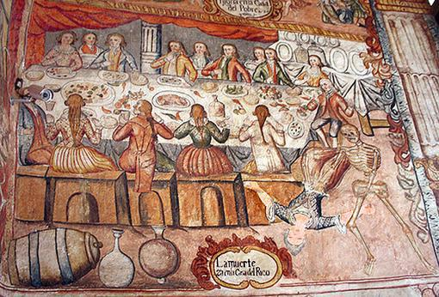
Las dos muertes
Al lado derecho de la puerta de la Iglesia, otro mural con dos escenas:--------------------------------- La muerte benigna en la casa del pobre.------------------------------ En la parte superior un moribundo yace en su lecho expuesto a la vista de las personas que van hacia él, están atravesando la plaza en procesión acompañados de un sacerdote.------ -------------------- En la sección inferior se muestra un festín al que asisten damas y elegantes caballeros.--------------- La muerte, en forma de esqueleto, ha tomado a una mujer a la que sujeta por los pies.--------------------------------------

Slide 23
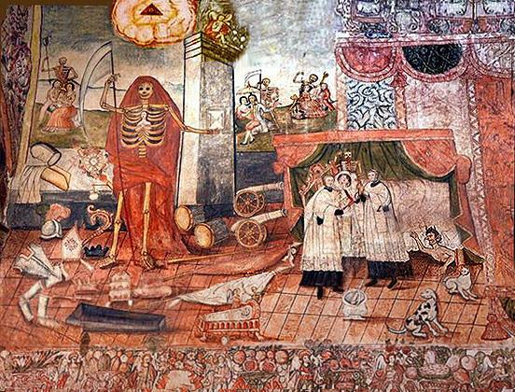
LA MUERTE

Slide 24
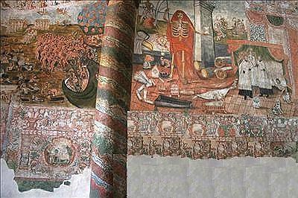
La Muerte, a la izquierda sigue el mural El Juicio Final

Slide 25
El Juicio Final, mural que se encuentra en el coro bajo (entrando al templo lado izquierdo).
Gracias a Elizabeth Kuon Arce que me informó que la obra Juicio Final de Escalante, en San Juan Bautista de Huaro, está referida a los tormentos del infierno tomado de Mateo 13:42: y los echarán en el horno de fuego; allí será el lloro y el crujir de dientes.

Slide 26
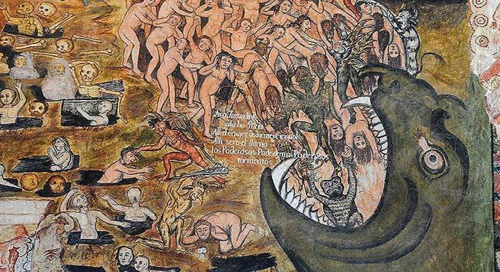
Detalle del Juicio Final, mural que se encuentra en el coro bajo, lado del Evangelio (entrando al templo lado izquierdo).
Aro Jaran los
ala ho (sic) guerra
Alli el cruger de dientes eternal
Alli sera el llanto
los Poderosos Padeseran Poderosos tormentos
Texto enviado por la historiadora Elizabeth Kuon Arce desde Cusco

Slide 27
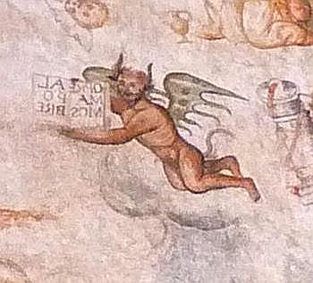
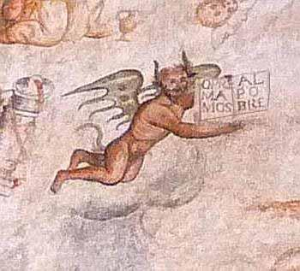
Detalle de la pintura del Juicio final
OPRE
MA
MOS
AL
PO
BRE
el escrito solo se puede leer “al espejo”

Slide 28
EL INFIERNO ~ dentro de la tendencia surrealista
Ahí se ven todos desnudos sin sexo, demonios, condenados. En uno de los textos se lee: “ay denos otros para que pecamos yano ay remedio in el ynfierno adonde noay que ber algun orden sino eternal confusión” y en el otro: “ay de mi que ardiendo quedo ay que pude. ya no puedo ay que por siempre hede arder ay que adios nunca hede ver”.

Slide 29
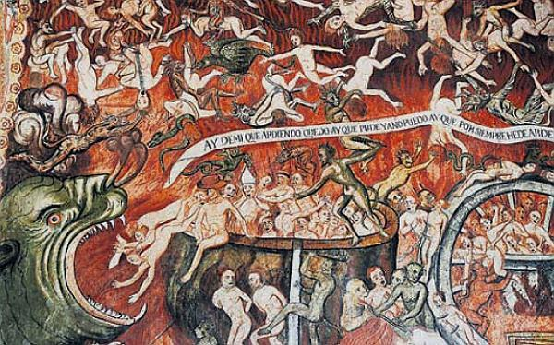
Detalle- se ven instrumentos de tortura, animales mitológicos, un obispo, un cura y un cardenal que arden en un gran caldero al pie de una bestia. El texto de la segunda cinta dice: “ay de mi que ardiendo quedo ay que pude. ya no puedo ay que por siempre hede arder ..........ay que adios nunca hede ver”.

Slide 30
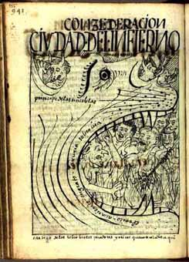
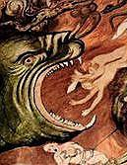
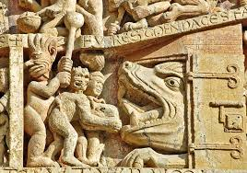
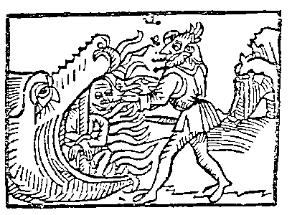
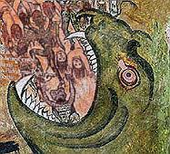
Al igual que casi todos los pintores en el Perú, en la época del Virreinato, tuvieron como referencia grabados traídos de Europa. Al pintar una serie solo firmaban la pintura final, eso se ve en el Horóscopo de Quispe Tito y en los Profetas de Marcos Sapáca, entre muchos otros. ------------------------------------------------------------------------------------------------------------------- Según el diccionario de la RAE: Leviatán, es un fabuloso monstruo marino descrito en la Biblia como inhumano y destructor y que se toma como representación de el demonio. --------------------------------------------------------------------------------- Lo menciona Job, que es considerado un Profeta en las religiones abrahámicas: el judaísmo, el cristianismo y el Islam. En los textos bíblicos, su historia es narrada en el Libro de Job, tanto en el Tanaj como en el Antiguo Testamento cristiano. (Job 41:14).…las hileras de sus dientes espantan. Job 41:15 La gloria de sus vestidos son escudos fuertes, cerrados entre sí estrechamente. Él residía en el mar y aparentemente era inmune a toda arma humana..---------------------------------------------- Diseño recurrente en muchas pinturas, esculturas y grabados bíblicos. El tímpano de la fachada principal de la Catedral de Conques, Francia, que data del siglo XII, lo tiene..-----------------------------------------------------------------------------------------------
Detalle del tímpano de la Catedral de Conques, Francia . Siglo XII
Detalles de los murales de Tadeo Escalante en la Iglesia de Huaro.
CIVDAD DEL INFIERNO de Felipe Guamán Poma de Ayala, se lee: Penas graues príncipe de las tinieblas el rrico auariento, engrato, luxuria, soberuia Castigo de los soberbiosos pecadores y rricos que no temen a dios a qui.

Slide 31
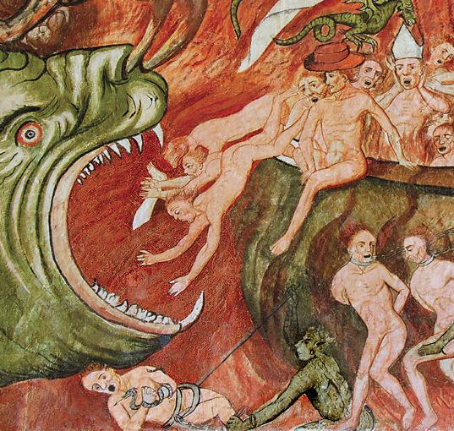
Detalle del ángulo izquierdo inferior de El Infierno. E l artista ha pintado a Leviatán, el animal es muy parecido al que aparece en El Infierno de Felipe Guamán Poma de Ayala 1535 ?-1620 ?. Publicado por primera vez por Paul Rivet en 1936.

Slide 32
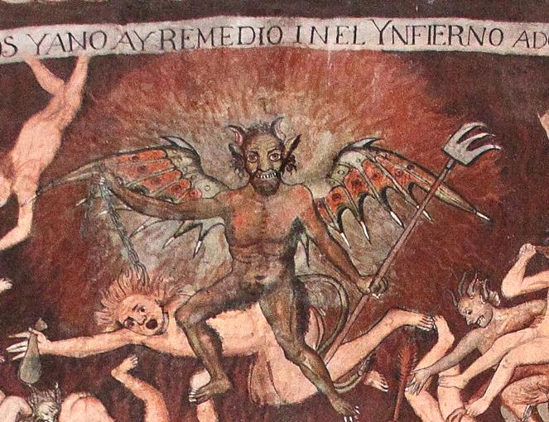
Detalle ubicado en el centro superior del mural El Infierno

Slide 33
LA GLORIA Padre, Hijo y Espíritu Santo Fotografía: cortesía de la señora Laura Gutiérrez Arbulú

Slide 34
Detalle de LA GLORIA El personaje señalado, es el autorretrato de Escalante Fotografía: cortesía de la señora Laura Gutiérrez Arbulú

Slide 35
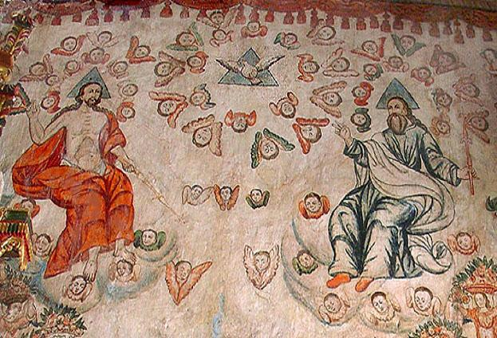
Detalle del mural LA GLORIA Fotografía: cortesía de la señora Laura Gutiérrez Arbulú

Slide 36
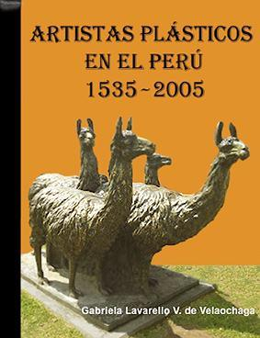
Artista que figura en los diccionarios
Carátula, escultura de Armando Varela Neyra Lima - Perú
Carátula, escultura de Agustín Rivera Eyzaguirre Lima - Perú
(por editar)
Representante de Ventas
MARTA COUTO REVOLLEDO
441-3238 - Lima-Perú
Responsable del programa
gabygaby715@gabygaby715@cybergabygaby715@cyber.gabygaby715@cyber.comgabygaby715@cyber.com.gabygaby715@cyber.com.br
gabygaby715@gabygaby715@hotmailgabygaby715@hotmail.gabygaby715@hotmail.com

Slide 37
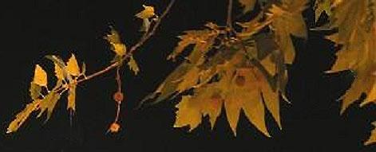
Agradecida a los colaboradores que incluyen los programas en su web
Las imágenes desde el programa Nº 1 se pueden ver en el Boletín de New York.
httphttp://http://wwwhttp://www.http://www.boletindenewyorkhttp://www.boletindenewyork.http://www.boletindenewyork.comhttp://www.boletindenewyork.com/http://www.boletindenewyork.com/ArtistasPlasticoshttp://www.boletindenewyork.com/ArtistasPlasticos.http://www.boletindenewyork.com/ArtistasPlasticos.htm
Sitio oficial- Etniluminidad
httphttp://http://glavarellohttp://glavarello.http://glavarello.ninghttp://glavarello.ning.http://glavarello.ning.com

Slide 38
El Arte nos hace Inmortales

Slide 39
Quien pierde su pasado, se pierde así mismo
Difundamos lo nuestro, el arte peruano es ancestral
Por favor reenviarlo a sus contactos
Hoy es:
*
Son: *

